Slide 1
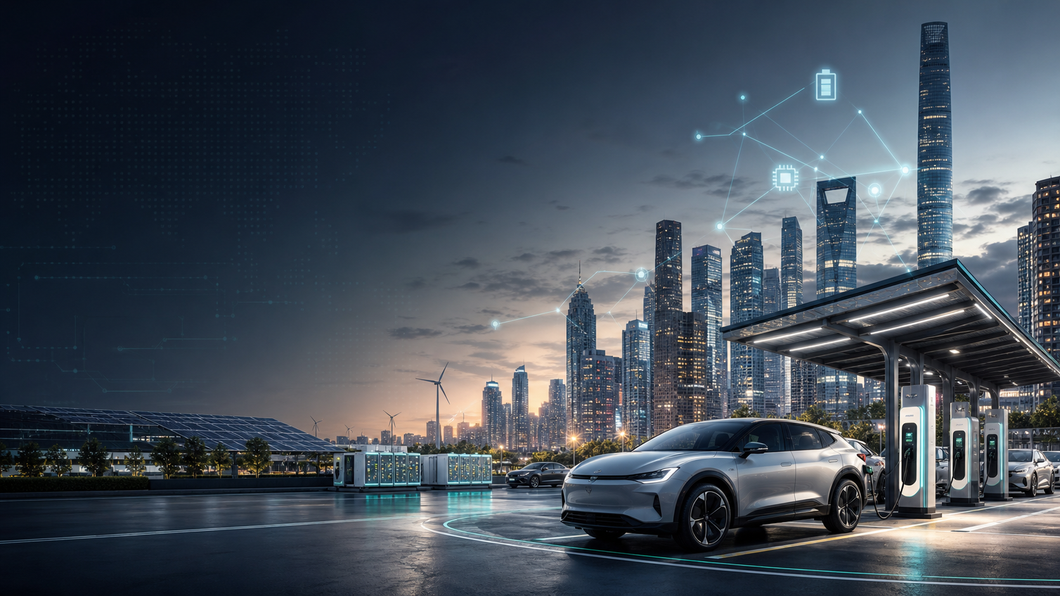
中国纯电汽车行业
生态分析
China BEV Industry Ecosystem Analysis
市场规模 · 产业链结构 · 竞争格局 · 能源网络 · 战略机会
2026年5月

Slide 2
01 执行摘要
中国纯电车进入“规模化后半场”：增长还在，但胜负手转向生态效率
市场重心
竞争逻辑
中国已是全球最大电动车市场，2025 年新能源车产销均超过 1600 万辆，纯电产销超 1060 万辆；增量空间从渗透率提升转向结构升级。
价格战仍会持续，但单纯低价难以建立护城河；电池、平台化制造、软件体验、补能和渠道效率共同决定单位经济。
生态边界
战略判断
车企正在向能源服务、保险金融、二手车、数据服务延伸；电池企业和充电运营商也在向整车体验靠近。
未来 3-5 年，行业机会集中在高压快充、智能化平权、出海本地化、动力电池新技术和全生命周期运营。
1600万+
1060万+
2000万级
≈60%
2025 中国新能源车销量
2025 中国纯电产销
全国充电设施规模
全球领先地位
中汽协/新华社公开报道
央视网公开报道
国家能源局/央视网报道
IEA：全球电动车销量中中国占比约六成
资料来源：公开资料整理；中汽协、国家能源局、IEA、企业公开信息等
中国纯电汽车行业生态分析

Slide 3
02 市场概览
市场规模：纯电仍是主轴，但行业从“高速普及”转向“质量增长”
中国电动车市场已经完成从政策试点到大规模消费品的跃迁。2025 年新能源车产销均超 1600 万辆，其中纯电车型产销超 1060 万辆；后续增长将更依赖产品结构、补能体验和智能化价值。
1613万
1608万
1060万+
全球第一
2025 新能源车产量
2025 新能源车销量
2025 纯电产销
IEA 判断
同比增长约 24%
同比增长约 24%
纯电是行业基本盘
中国贡献全球电动车销量约六成
增长驱动从数量转向结构
结构变化
新能源销量
1608
A00/A0 级代步车、10-20 万主流家庭车、30 万以上智能豪华车的竞争逻辑明显不同。
纯电产销
1060
插混/增程
430
纯电关键问题
出口承压变量
118
消费者不再只问续航，而是关注快充、冬季能耗、智能驾驶、保值率和服务网络。
资料来源：新华社、中汽协、央视网、IEA Global EV Outlook 2025；数值为公开报道口径整理
中国纯电汽车行业生态分析

Slide 4
03 生态地图
纯电生态由“车”延展为“能源 + 软件 + 服务”系统
上游资源
核心部件
整车制造
流通服务
能源网络
锂 / 镍 / 钴 / 石墨
动力电池
平台架构
直营/经销
公共充电
电池材料
电驱电控
三电集成
金融保险
超充/换电
→
→
→
→
功率半导体
热管理
智能座舱
二手车
V2G
车规芯片
域控 / 传感器
辅助驾驶
售后维保
储能协同
生态控制点
行业本质
电池成本、电子电气架构、补能网络、数据闭环与品牌渠道正在决定长期议价能力。
竞争已从单车性能转向“制造效率 + 软件体验 + 能源服务 + 生命周期运营”的组合战。
资料来源：公开资料整理；中汽协、国家能源局、IEA、企业公开信息等
中国纯电汽车行业生态分析

Slide 5
04 价值链
价值链：利润池由硬件制造向电池、软件、能源和生命周期服务迁移
01
02
03
04
05
06
资源/材料
电池系统
整车平台
智能化
能源服务
后市场
锂、镍、石墨
正负极、隔膜、电解液
电芯、BMS、热管理
CTP/刀片/麒麟等结构创新
三电集成、平台化制造
供应链协同
座舱、ADAS、OS、数据闭环
快充、换电、V2G、储能
保险、维修、二手车、回收
→
→
→
→
→
成本波动
核心议价
规模效率
体验溢价
生态入口
长期利润
短期胜负手
中期胜负手
长期胜负手
规模化降本、渠道效率、爆款车型节奏与库存控制。
高压快充、智能化体验、平台复用和自研/外采边界管理。
数据闭环、能源生态、品牌信任与海外本地化能力。
资料来源：公开资料整理；中汽协、国家能源局、IEA、企业公开信息等
中国纯电汽车行业生态分析

Slide 6
05 竞争格局
竞争格局：头部规模优势显著，新势力和科技公司争夺体验心智
横轴代表规模/成本能力，纵轴代表技术和智能化心智。位置为战略判断示意，不代表精确排名。
技术/智能化高
规模型玩家
比亚迪、特斯拉中国、上汽/五菱等依靠制造效率、供应链和渠道覆盖建立成本优势。
小鹏
特斯拉中国
智能化玩家
蔚来
比亚迪
小米汽车
吉利/极氪
小鹏、蔚来、小米等更强调软件体验、用户运营和科技品牌心智。
长安/深蓝
传统转型玩家
上汽/五菱
吉利、长安、广汽、上汽等通过多品牌矩阵和平台化纯电架构追赶。
行业含义
纯电竞争已经不是单一车型竞争，而是研发节奏、供应链、现金流和服务体系的系统竞争。
规模/成本强
资料来源：企业公开信息、乘用车市场公开报道；矩阵为分析示意
中国纯电汽车行业生态分析

Slide 7
06 电池与材料
电池生态：成本、性能和供应安全仍是纯电行业最硬约束
动力电池是纯电车成本和性能的核心。中国形成了从材料、电芯、PACK 到回收的完整体系，宁德时代和比亚迪等企业在全球处于领先位置。
动力电池关键路线
生态分工
LFP
成本低、安全性高，主流市场基本盘
材料
→
电芯
→
PACK
→
整车
→
回收
三元锂
高能量密度，仍服务高端和长续航
钠离子
低温和成本潜力，处于导入期
电池企业从供应商变成生态核心：
影响整车成本、补能体验、残值评估与海外供应链合规。
固态/半固态
下一代技术方向，量产仍需时间
判断
纯电车企需要在自研、电池供应绑定、多供应商策略之间取得平衡；电池安全和回收闭环会成为品牌信任的一部分。
资料来源：IEA Global EV Outlook 2025、SNE Research公开报道、企业公开资料
中国纯电汽车行业生态分析

Slide 8
07 充电与能源
补能网络：充电基础设施扩张正在重塑用户体验和能源协同
中国充电基础设施规模快速扩张，行业正在从“有没有桩”进入“快不快、稳不稳、利用率高不高”的阶段。
2000万级
超充化
V2G
全国充电设施
公共补能方向
能源协同
截至 2025 年底公开报道
高压平台 + 液冷快充
车网互动与储能调峰
2020-2022
2023-2025
2026-2028
2029+
建桩扩容
快充竞争
车网互动
能源运营
车企机会
能源机会
超充网络可提升品牌体验和用户粘性，但重资产投入要求高利用率和选址能力。
充电站未来会与储能、光伏、电力交易和城市能源管理更深融合。
资料来源：国家能源局、央视网、中国充电联盟公开报道
中国纯电汽车行业生态分析

Slide 9
08 技术趋势
技术栈：纯电平台成为智能化落地的最佳载体
软件体验层
智能座舱、语音、多屏互联、车载应用生态
智能驾驶层
感知、规控、城市NOA、端到端模型、数据闭环
电子电气层
中央计算、域控/区域控制、OTA、车云协同
三电平台层
电池、电驱、电控、热管理、高压快充
制造平台层
一体化压铸、模块化架构、柔性产线、质量控制
高压快充
智能化平权
车云一体
800V 平台与液冷超充改善里程焦虑，是纯电体验升级的硬指标。
从高端车型下放到 15-25 万主流市场，重塑配置预期。
OTA、数据闭环和AI模型让车辆成为持续迭代产品。
资料来源：公开资料整理；中汽协、国家能源局、IEA、企业公开信息等
中国纯电汽车行业生态分析

Slide 10
09 政策环境
政策与外部环境：国内支持延续，海外贸易摩擦抬高出海门槛
国内政策
产业政策
海外环境
新能源汽车购置税减免政策延续至 2027 年，地方促消费和以旧换新政策继续支撑需求。
充电基础设施、智能网联汽车试点、动力电池回收和车网互动是政策重点方向。
欧盟、美国等市场对中国电动车和电池供应链的贸易限制增加，倒逼本地化生产。
政策影响传导
税费减免
→
消费刺激
→
基础设施
→
产业标准
→
出海合规
结论：政策红利不再是单纯补贴，而是通过税费、基础设施、标准和国际规则塑造行业边界。
资料来源：财政部、税务总局、工信部、国家能源局、公开贸易政策报道
中国纯电汽车行业生态分析

Slide 11
10 主要风险
风险：价格战、盈利压力和海外壁垒将考验生态韧性
价格战常态化
产能与库存
技术路线不确定
终端折扣侵蚀毛利，弱势品牌出清加速。
行业扩张过快，车型生命周期缩短，库存管理要求提升。
电池技术、智能驾驶法规、芯片供应和软件栈仍在快速演进。
补能利用率
海外合规
消费者信任
建桩速度快，但站点质量、利用率和电网接入决定实际回报。
关税、本地化、数据合规、供应链溯源增加出海复杂度。
安全事故、保值率、售后服务会影响品牌长期口碑。
生态分析的核心问题不是“谁销量最大”，而是“谁能在价格战下保持现金流、用户体验和技术迭代速度”。
资料来源：公开资料整理；中汽协、国家能源局、IEA、企业公开信息等
中国纯电汽车行业生态分析

Slide 12
11 机会判断
战略机会：从整车销售走向“车 + 能源 + 服务”的复利生态
高压快充网络
主流价位智能化
围绕 800V 平台、液冷超充和目的地充电，建立体验差异。
15-25 万元市场将成为智能驾驶和座舱体验平权主战场。
电池生命周期
出海本地化
电池检测、残值评估、梯次利用和回收将形成新利润池。
从出口转向本地制造、本地供应链和本地服务体系。
车网互动
数据服务
V2G、储能、光伏和电力交易把车辆接入城市能源系统。
基于车队、充电、维修和用户行为的数据能力进入商业化探索期。
总体判断
中国纯电汽车行业不会简单回到高增速时代，但会在能源化、智能化和服务化中继续释放结构性机会。
资料来源：公开资料整理；中汽协、国家能源局、IEA、企业公开信息等
中国纯电汽车行业生态分析

Slide 13
12 生态演进
未来 3-5 年：行业将进入三类玩家分化
生态整合者
掌握整车、电池、软件、渠道和能源入口，目标是持续扩大用户生命周期价值。
效率制造者
以平台化、供应链和成本控制为核心，在主流价格带获取规模优势。
垂直服务商
聚焦电池、补能、智能驾驶、车后服务等环节，嵌入头部生态。
2026：出清与整合
2027-2028：智能化平权
2029+：能源与服务复利
资料来源：公开资料整理；中汽协、国家能源局、IEA、企业公开信息等
中国纯电汽车行业生态分析

Slide 14
13 Appendix
资料来源与方法
新华社 / 中国汽车工业协会：2025 年中国新能源汽车产销均超 1600 万辆的公开报道。
央视网等公开报道：2025 年中国纯电动汽车产销均超过 1060 万辆。
IEA Global EV Outlook 2025：中国在全球电动车销量、生产和电池供应链中的领先地位。
国家能源局、中国充电联盟及央视网：2025 年全国充电基础设施规模与补能网络进展。
财政部、税务总局、工信部：新能源汽车车辆购置税减免政策延续安排。
SNE Research、企业年报/公告、公开新闻报道：动力电池竞争格局与技术路线。
方法说明
本报告为生态分析型演示稿，公开数据用于判断行业方向；竞争矩阵和机会判断为基于公开资料的战略分析示意，非投资建议。
生成时间：2026-05-13
中国纯电汽车行业生态分析

